Slide 1
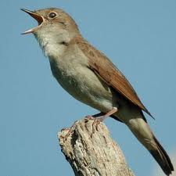
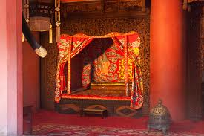
Musik: Sebastian Tekst: Sebastian
1 af 6
Nattergalen på sin gren,
Åh, hvor længe, Åh, hvor længe,
Fløj fra grenen til kejserens seng,
det er længe siden.

Slide 2
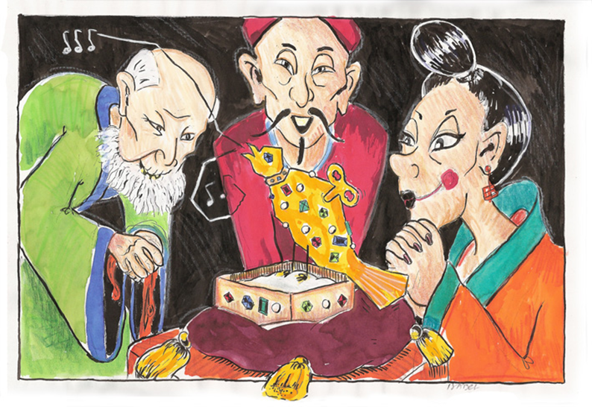
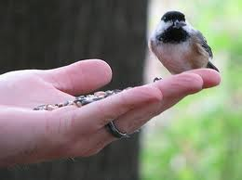
2 af 6
2 af 6
Nattergalen lystigt sang,
Åh, hvor længe, Åh, hvor længe,
sprang og spiste fra kejserens hånd,
det er længe siden.

Slide 3
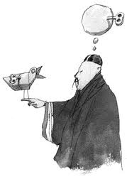
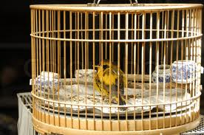
3 af 6
3 af 6
Nattergalen sat i bur
Åh, hvor længe, åh, hvor længe..
skiftede straks fra mol til dur,
det er længe siden.

Slide 4
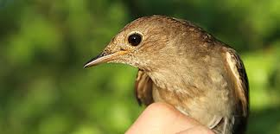
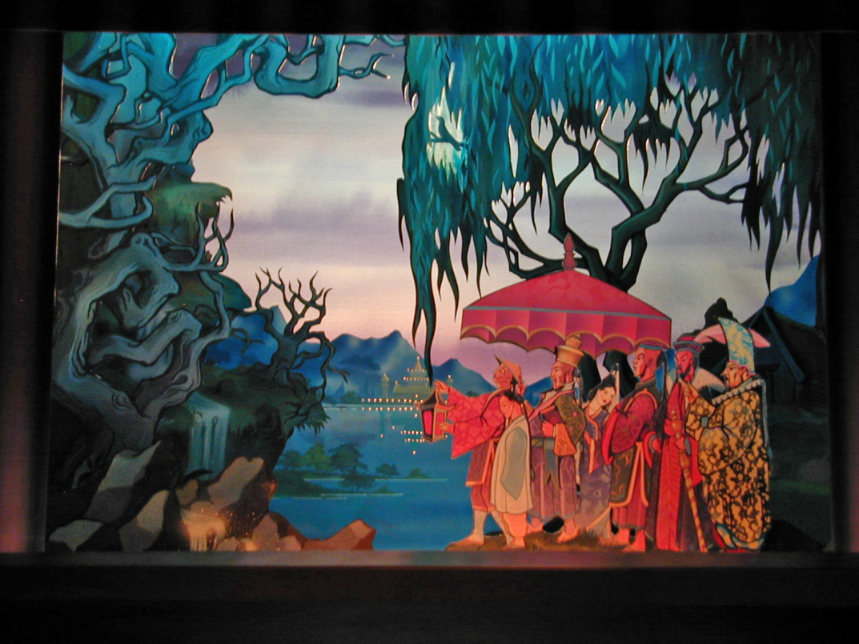
4 af 6
4 af 6
Nattergalen - bedst af alt
Åh, hvor længe, åh, hvor længe..
Indtil en anden var bedre valgt,
det er længe siden.

Slide 5
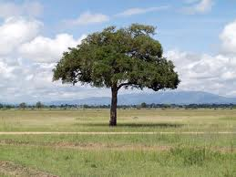
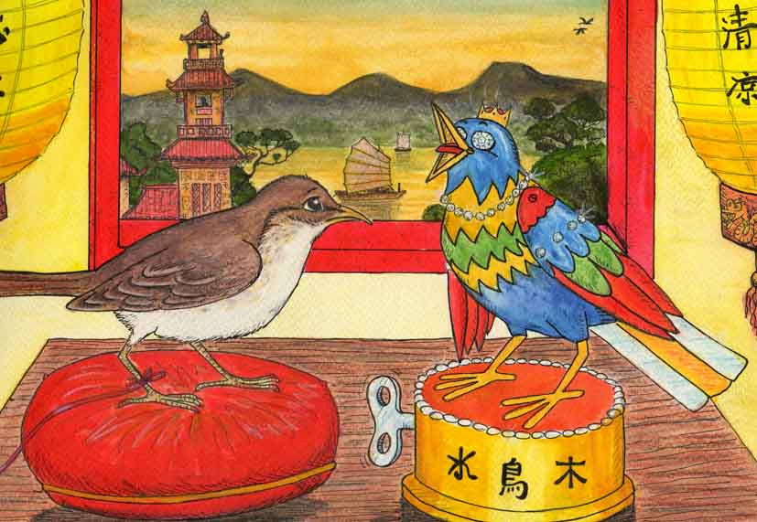
5 af 6
5 af 6
Nattergalen - landsforvist
Åh, hvor længe, åh, hvor længe..
Tabte til én der sang mer' præcist,
det er længe siden.

Slide 6
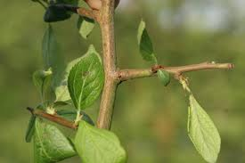
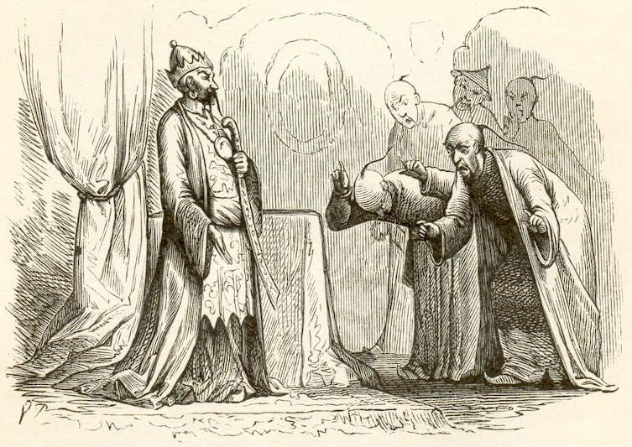
6 af 6
6 af 6
Nattergalen på sin gren
Åh, hvor længe, åh, hvor længe..
Fløj fra grenen til kejserens seng,
det er længe siden.

